Slide 1
Audiência CDEICS – Comissão de Desenvolvimento Econômico, Indústria, Comércio e Serviços
06/06/2019

Slide 2
AGENDA
Custos e despesas dos serviços aéreos – Brasil
Dados GOL
Hub’s
Crescimento da GOL nos mercados Internacionais e Regionais
Distribuições de voos e assentos entre regiões
Resultados | Norte e Centro-Oeste
Resultados | Nordeste
Resultados | Sul e Sudeste
Resultados | Pontes
Utilizações de aeronaves
Distribuição de passageiros Corporativo e Lazer
Opções aos passageiros

Slide 3
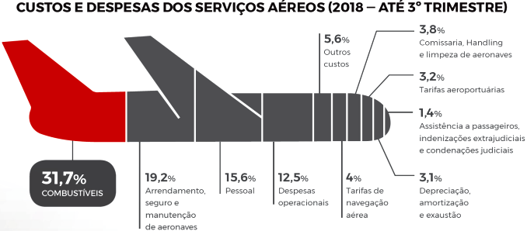
Custos e despesas dos serviços aéreos - Brasil
FONTE: ABEAR

Slide 4




Dados GOL
Média de
Aproximadamente
Mais de
Transportamos
120
800
76
33.000.000
passageiros em 2018
aeronaves
voos por dia
destinos
Mais de
Mais de
Criamos
Abertura de
120
90
03
06
aeronaves encomendadas
acordos com parceiras
acordos regionais “CPA”
novos mercados regionais

Slide 5
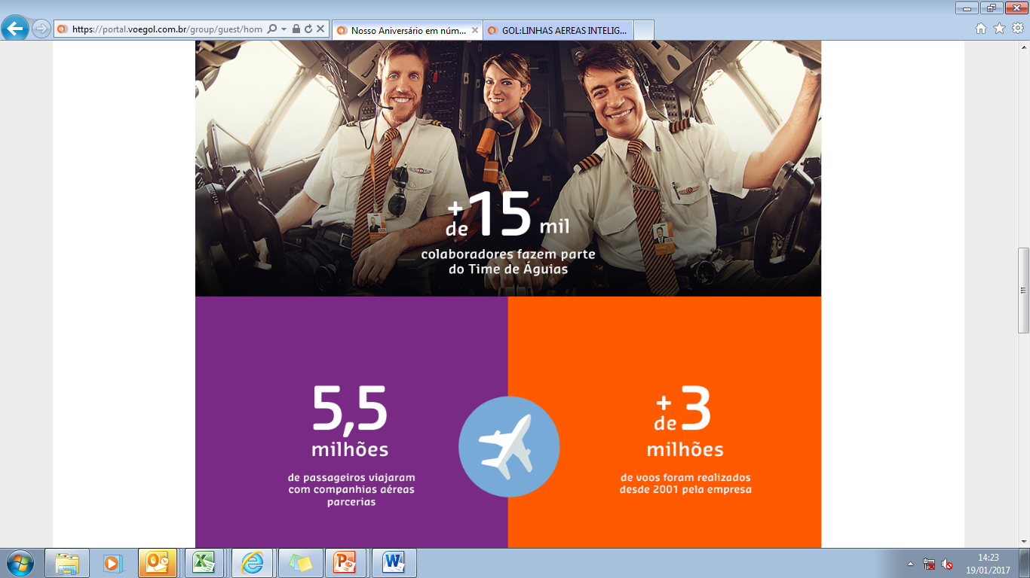

Slide 6
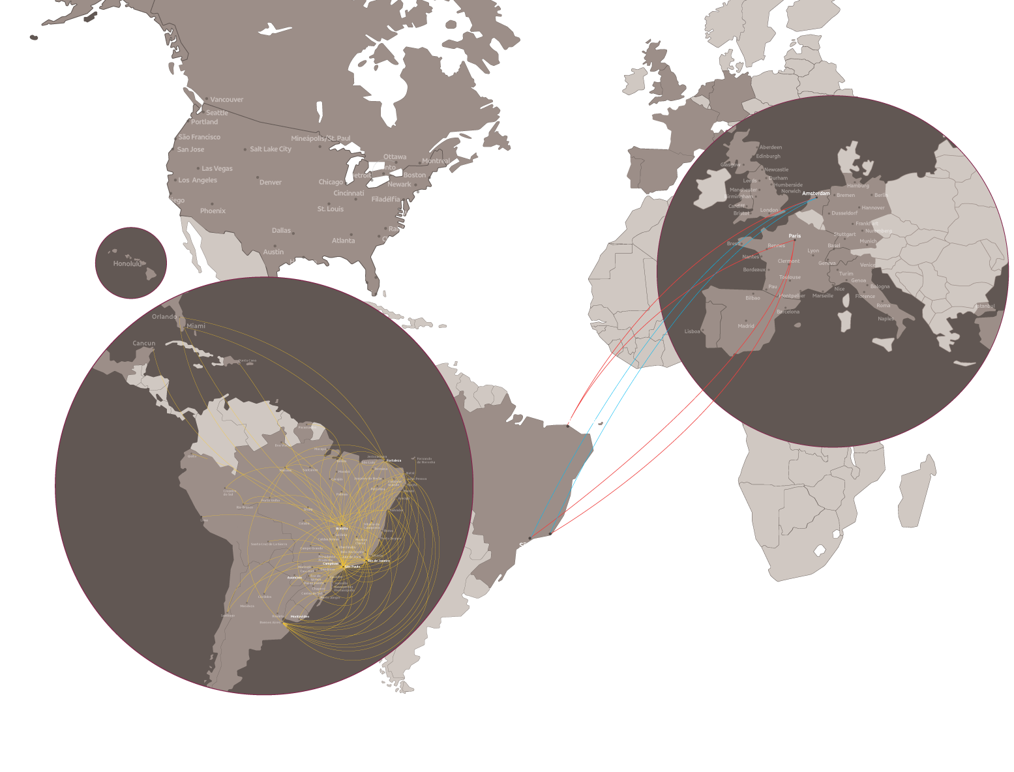

HUB’s da GOL:
FOR, BSB e GIG
Melhores conexões do Brasil para o mundo.
HUB’s de Fortaleza (FOR), Brasília (BSB) e Rio de Janeiro (GIG) trazem beneficios diretos para a malha da companhia em voos diretos para as Américas e Europa com as parceiras Delta, AirFrance e KLM.

Slide 7
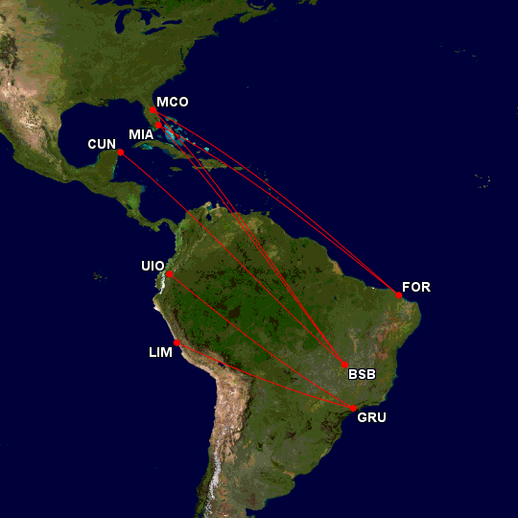
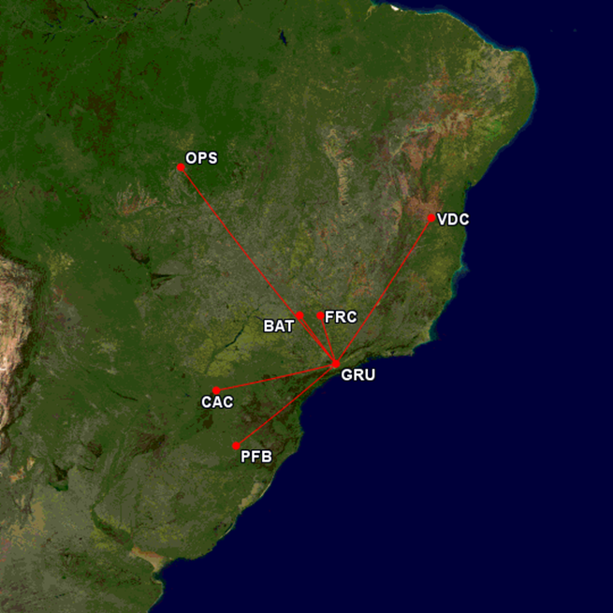
Crescimento da GOL nos mercados Internacionais e Regionais
Internacionais
2018
Orlando(MCO) – 04/11/18
Miami (MIA) – 04/11/18
Quito (UIO) – 27/12/18
2019
Cancun (CUN) - 28/06/19
Lima (LIM) - 17/12/19
Regionais
2019
Cascavel (CAC) – 05/08/19
Vitória da conquista (VDC) – 08/08/19
Passo Fundo (PFB) – 11/08/19
SINOP (OPS) - 04/11/19
Barretos (BAT) - Nov. 19
Franca (FRC) - Nov. 19

Slide 8
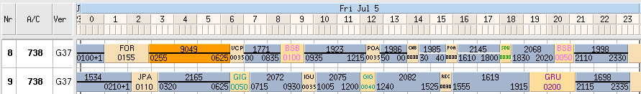
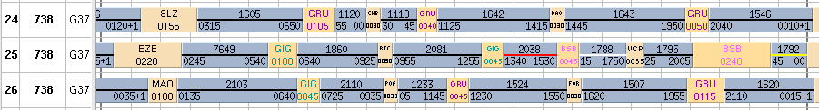
Utilizações de aeronaves
FONTE: Sistema Navigtare

Slide 9
Distribuições de voos e assentos entre regiões
Voos
Assentos
FONTE: Sistema OAG

Slide 10
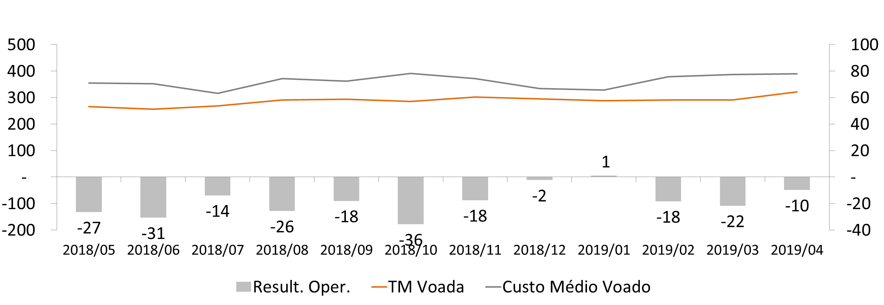
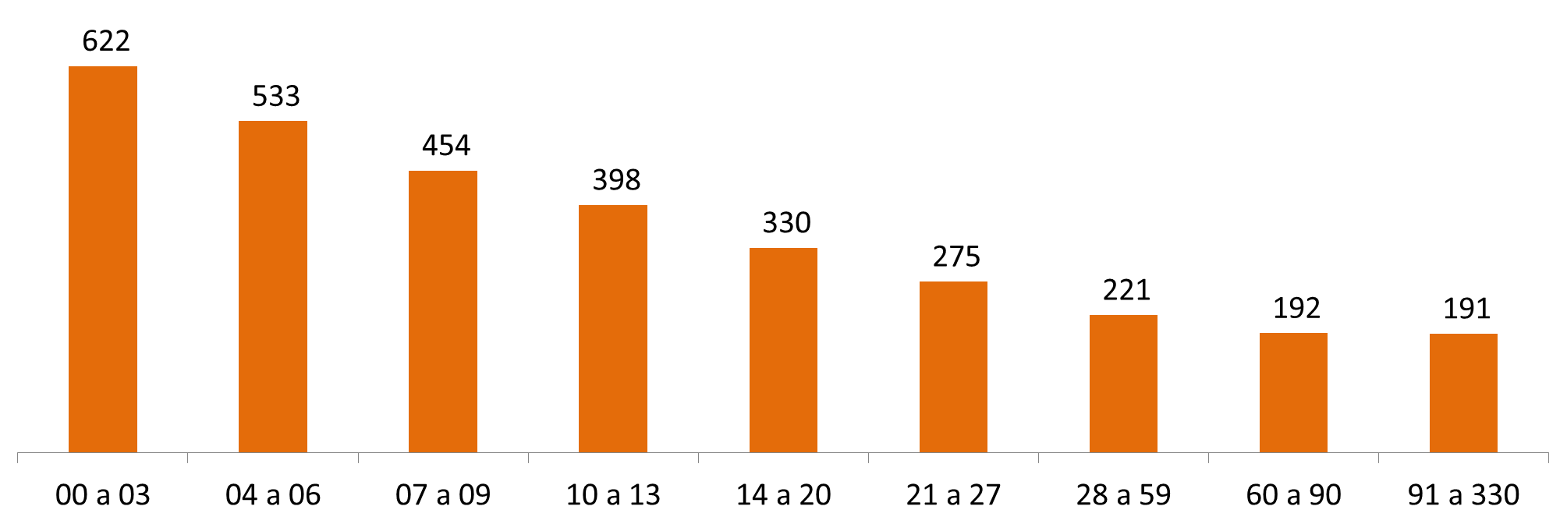
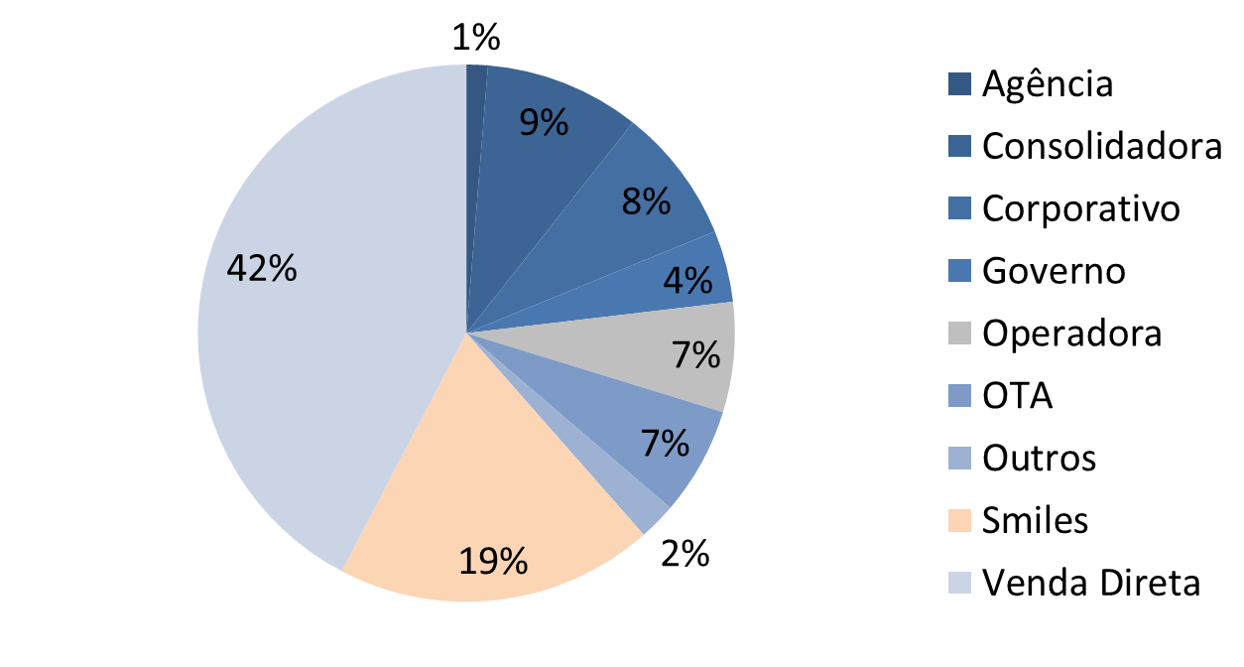
Resultados| Norte e Centro-Oeste
Nos últimos 12 meses apenas Janeiro obteve resultado operacional positivo. A tarifa média voada fica abaixo do custo médio em todos os meses, sendo que 80% das vendas destes mercados acontecem em tarifas abaixo de R$ 400,00.
TM vendida por ADVP
Representatividade de Segmentos
FONTE: Performance, Days Out LEG

Slide 11
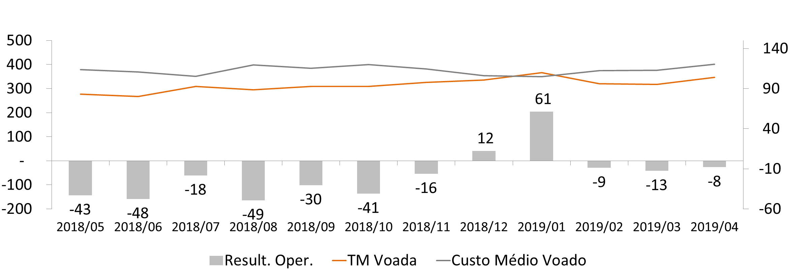
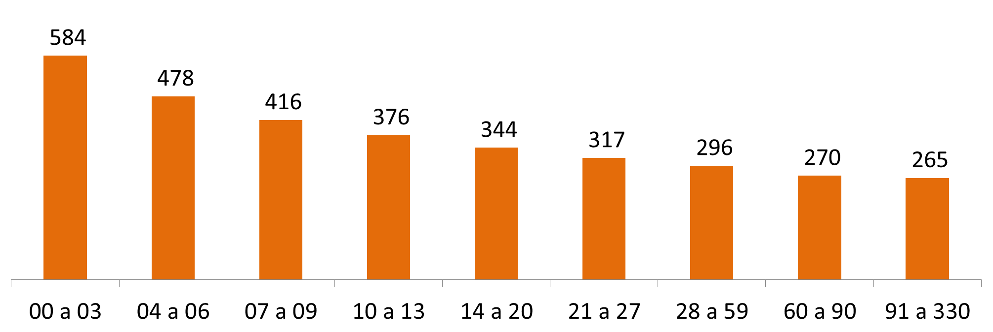

Resultados | Nordeste
Nos últimos 12 meses apenas 2 meses apresentaram resultado operacional positivo. A tarifa média voada fica abaixo do custo médio em praticamente todos os meses, sendo que 75% das vendas destes mercados acontecem em tarifas abaixo de R$ 400,00.
TM vendida por ADVP
Representatividade de Segmentos
FONTE: Performance, Days Out LEG

Slide 12
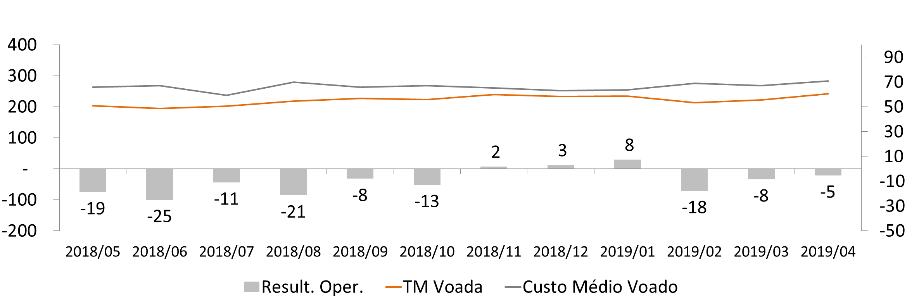
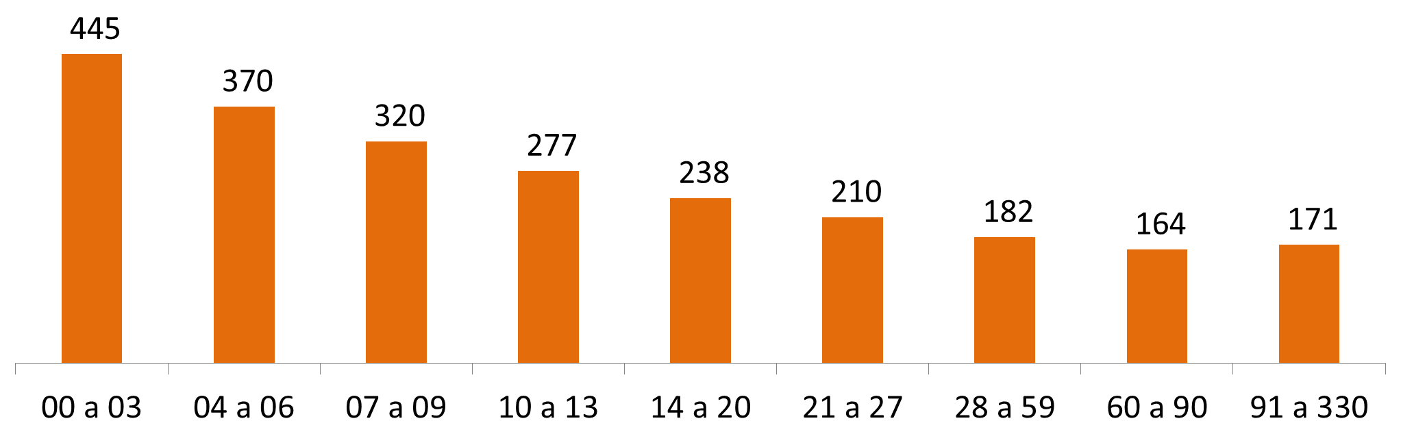
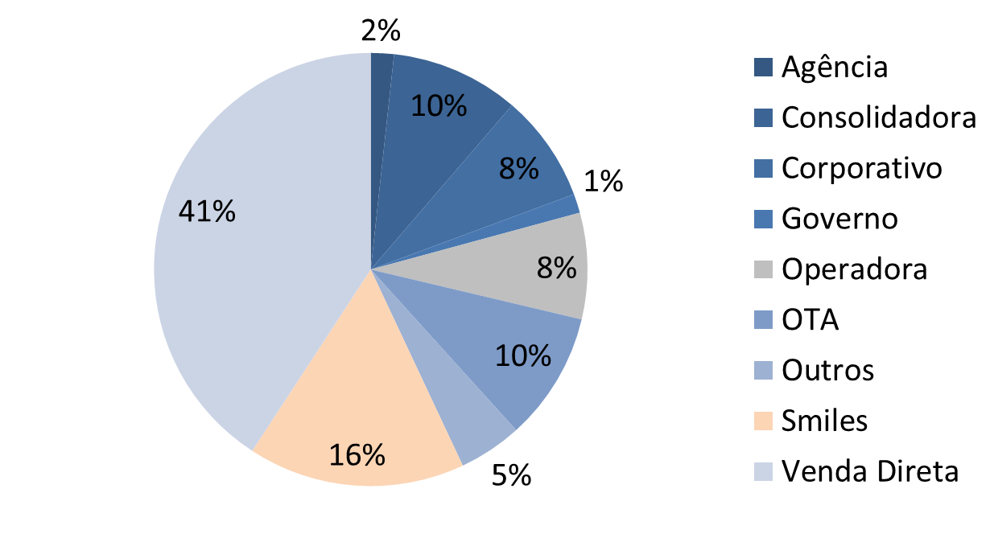
Resultados | Sul e Sudeste
Nos últimos 12 meses apenas 3 meses apresentaram resultado operacional positivo. A tarifa média voada fica abaixo do custo médio em praticamente todos os meses sendo que 79% das vendas destes mercados acontecem em tarifas abaixo de R$ 300,00.
TM vendida por ADVP
Representatividade de Segmentos
FONTE: Performance, Days Out LEG

Slide 13
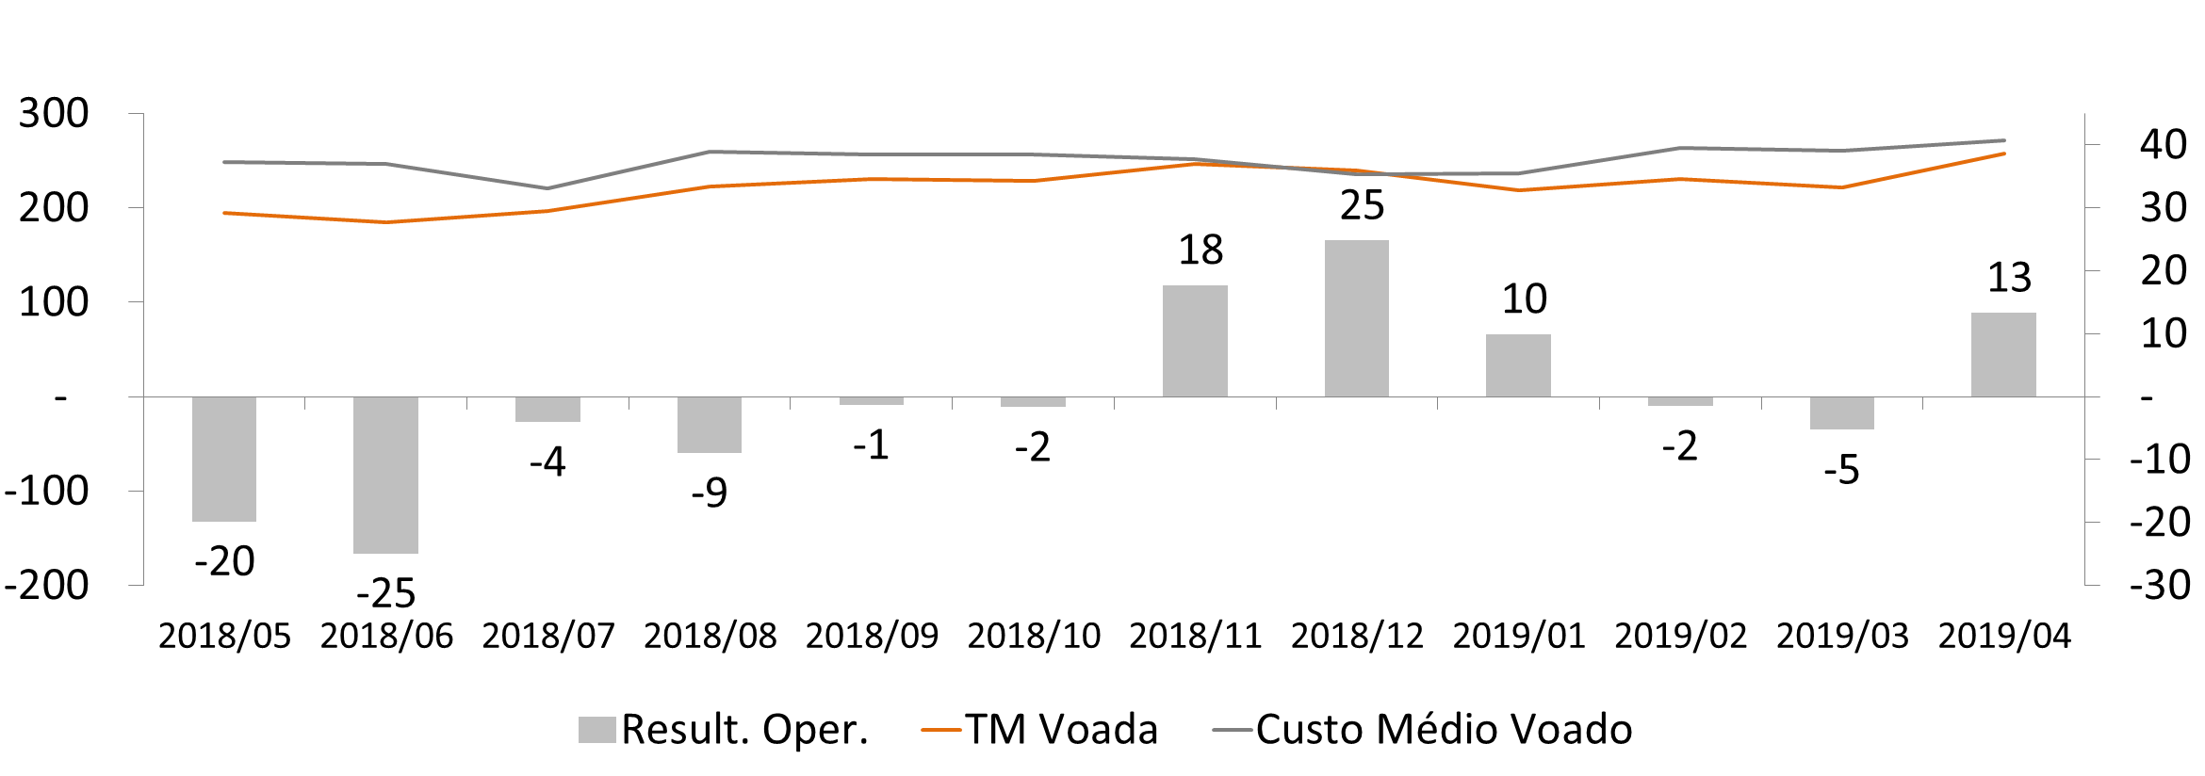
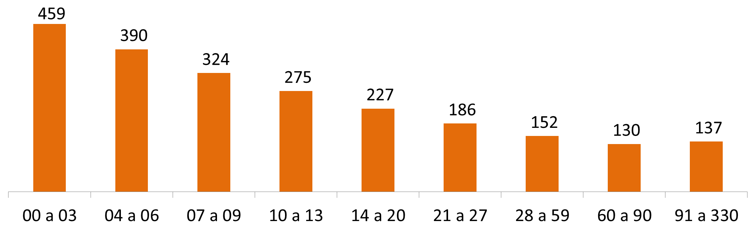
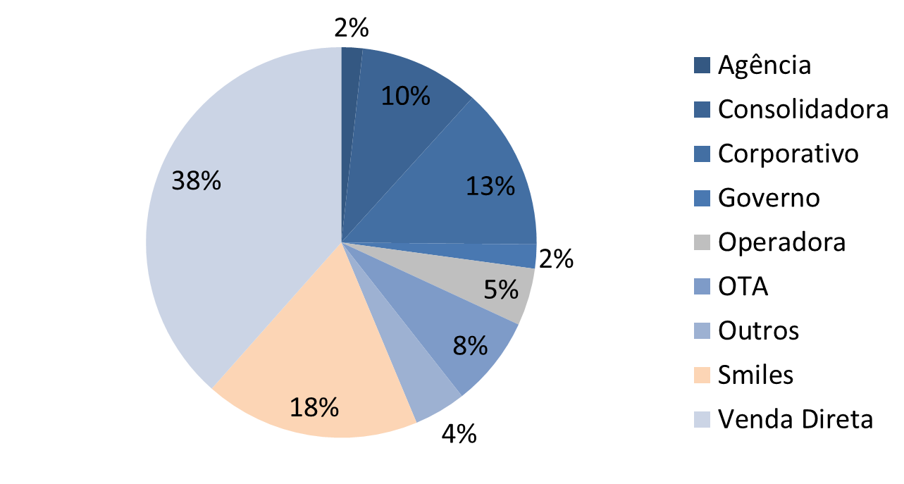
Resultados | Pontes
Nós últimos 12 meses apenas 4 meses apresentaram resultado operacional positivo. A tarifa média voada fica abaixo do custo médio em praticamente todos os meses sendo que 77% das vendas destes mercados acontecem em tarifas abaixo de R$ 300,00.
TM vendida por ADVP
Representatividade de Segmentos
FONTE: Performance, Days Out LEG

Slide 14
Distribuição de passageiros Corporativo e Lazer
Histórico voado de share de passageiros segmentado por corporativo e lazer. (Abr-18 até Mai–19)
Share voado de passageiro - Corp vs Lazer – Abr 2018 - Mai 2019
2018
2019
Média Lazer = 65,3%
Média Corp = 34,7%

Slide 15
Distribuição de passageiros Corporativo e Lazer
Comparação YoY de share voado GOL YTD e aumento percentual de passageiro absoluto (Janeiro até Maio (YoY)).
Share de passageiro voado - Corp vs Lazer – 2018/2019
+1.1%
PAX LAZER
2018
2019
+3.0%
PAX CORP
64.4%
64.0%
-0,4%
35.6%
36.0%
+0,4%
JAN – MAI
2018
JAN - MAI
2019
CORP
LAZER

Slide 16
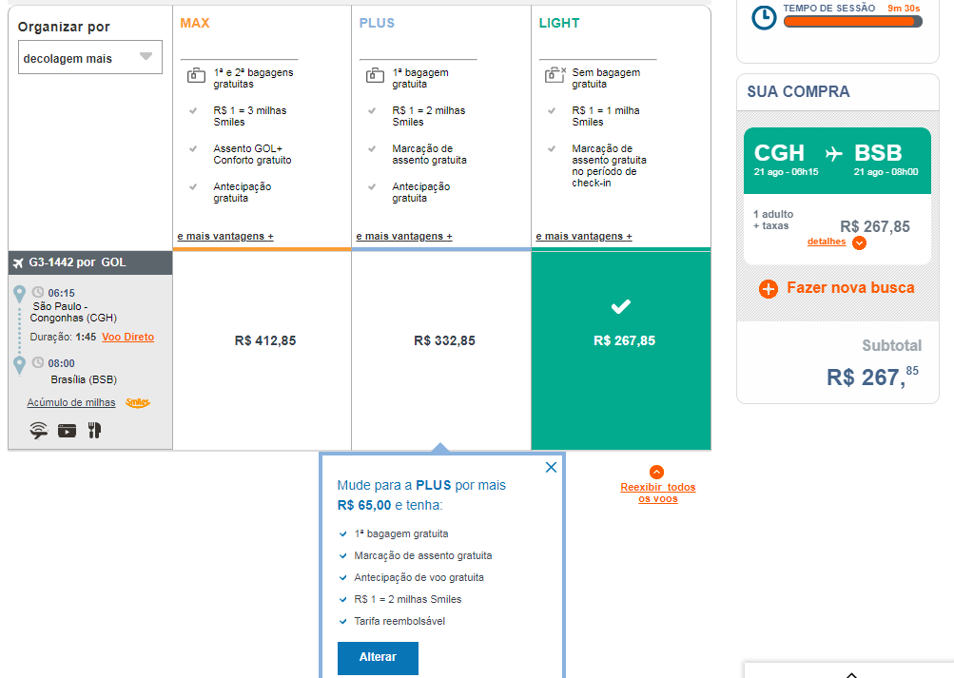
Opções aos passageiros
FONTE: Site voegol 05/06/2019

